Slide 1
회귀분석 실습 simple regression

Slide 2
PROC REG
수행 작업
통계적 추정
예측치
잔차
기대값/미래값에 대한 신뢰구간
회귀진단
PROC REG options;
MODEL dependents=independents / options;
OUTPUT OUT = SAS dataset keyword = names …;
BY variables;
FREQ variables;
VAR variables;
WEIGHT variables;

Slide 3
PROC REG
PROC REG data = SAS-data-set;
지정된 SAS data set에 들어있는 자료로 회귀분석을 수행
SAS data set이 지정되지 않은 경우, 가장 최근에 만들어진 data로 수행
PROC REG SIMPLE;
각 변수의 기초적인 기술통계량(즉, 평균, 분산, 표준편차 등)을 계산
OUTPUT OUT = SAS-data-set;
지정된 data set에 대해 모수의 추정치와 해당하는 적절한 통계량을 저장
PROC REG options;

Slide 4
PROC REG_MODEL문
MODEL dependents=independents / options;
선형 회귀모형을 세우는 단계
이에 관계된 옵션을 설정
MODEL Y=X;
단순선형회귀모형에 의한 분석
MODEL Y=X / option;
P 추정된 모형으로부터 예측치(predicted value)를 계산
R 잔차분석, 예측치와 잔차의 표준오차, 내표준오차,Cook통계량을 계산
CLI 반응변수 y의 미래 관측치에 관한 95%신뢰구간
CLM 반응변수 y의 기대값에 관한 95%신뢰구간
DW Durbin-Watson통계량 D를 계산
ALL MODEL문에서 지정할 수 있는 거의 모든 통계량들이 출력
MODEL Y=X1 X2 X3;
다중선형회귀모형에 의한 분석

Slide 5
PROC REG_OUTPUT문
OUTPUT OUT = SAS dataset keyword = names …;
PROC REG에서 만들어진 여러 통계치를 SAS dataset에 별도로 저장
차후 분석에 쓰기 위한 목적
PREDICTED 예측치
RESIDUAL 잔차
U95M CLM의 상한(upper limit)
L95M CLM의 하한(lower limit)
U95 CLI의 상한
L95 CLI의 하한
STUDENT 내표준잔차(studentized residual)
RSTUDENT 외표준잔차(studentized deleted residual)
COOKD Cook’s D

Slide 6
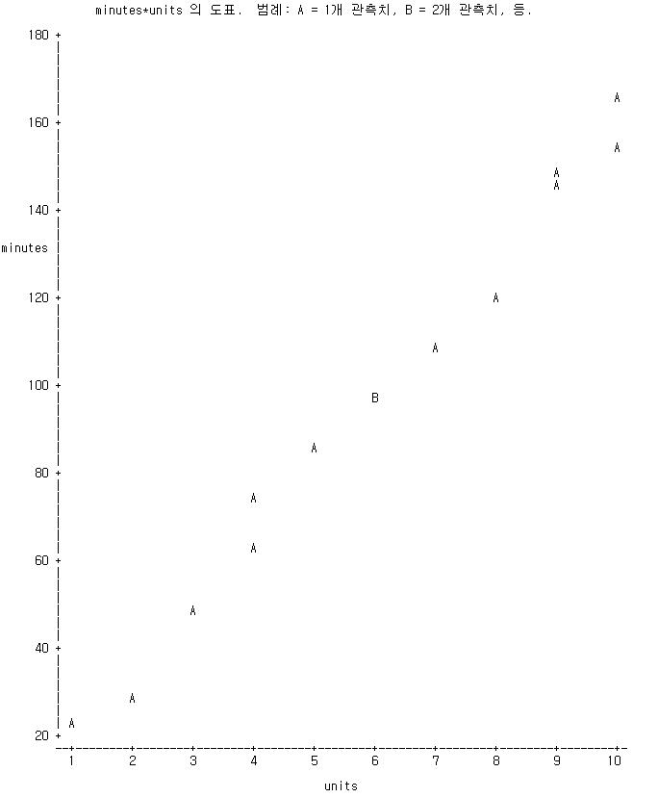
PROC PLOT
변수 간의 산점도
PROC PLOT options;
PLOT variable-1*variable-2;

Slide 7


예제) computer repair data(table 2.5)
text file name: rapair.txt
data set name: repair
variable name: minutes units
산점도를 통해 수리시간(minutes)과 부품의 수(units)의 관계를 확인
수리시간(minutes)과 부품의 수(units)의 회귀분석
23 | 1
29 | 2
49 | 3
⁞ | ⁞
145 | 9
154 | 10
166 | 10

Slide 8
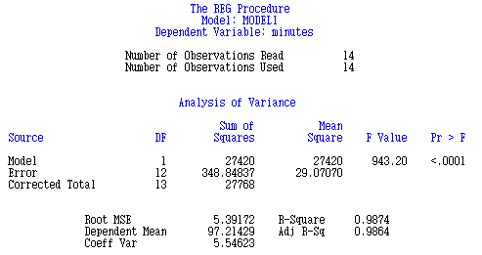
예제) 결과 해석
분산분석 결과

Slide 9
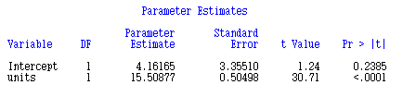
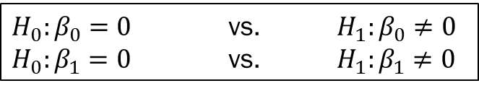


예제) 결과 해석
분산분석 결과
각 회귀 모수에 대한 가설
검정 통계량
ex) $t=\frac{{\hat{β}}_{1}}{se({\hat{β}}_{1})}=\frac{15.50877}{0.50498}=30.71$
$H_{0}:β_{0}=0$ vs. $H_{1}:β_{0}≠0$
$H_{0}:β_{1}=0$ vs. $H_{1}:β_{1}≠0$
$$t=\frac{{\hat{β}}_{j}}{se({\hat{β}}_{j})}$$

Slide 10


예제) 결과 해석
분산분석 결과
수리시간(minutes)과 부품의 수(units)는 선형관계가 존재한다.
95% CI for $β_{1}$
15.509-2.179X0.505 $≤β_{1}≤$ 15.509+2.179X0.505
14.408 $≤β_{1}≤$ 16.610
$$\hat{minutes}=4.162+15.509×units$$
$${\hat{β}}_{1}−t_{0.025,12}∙se\left({\hat{β}}_{1}\right)≤β_{1}≤{\hat{β}}_{1}+t_{0.025,12}∙se\left({\hat{β}}_{1}\right)$$

Slide 11
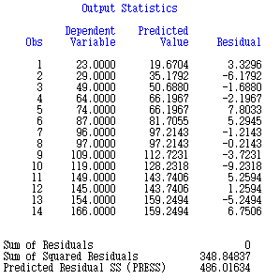
predicted values
종속변수의 추정값(예측값) 계산
MODEL Y=X / P;

Slide 12
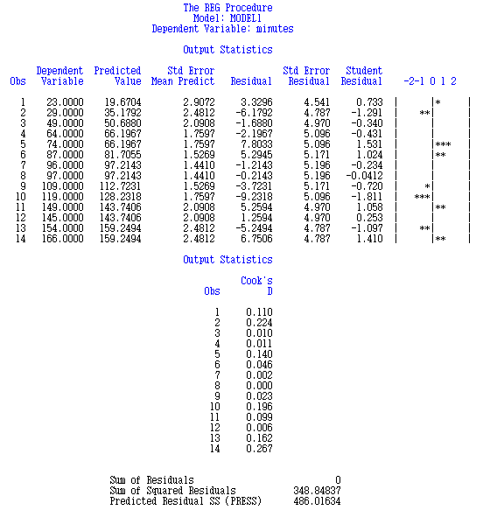
residuals
MODEL Y=X / R;
Dependent Variable | 종속변수
Predicted Value | 예측값
Std Error Mean Predict | 예측값의 표준오차
Residual | 잔차
Std Error Residual | 잔차의 표준오차
Student Residual | 표준화 잔차
Cook's D | Cook's D

Slide 13
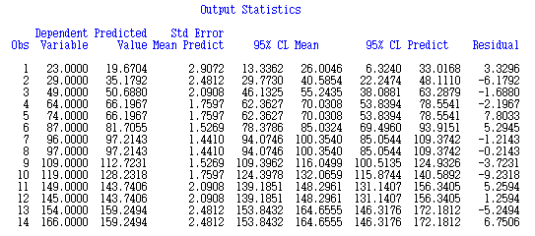


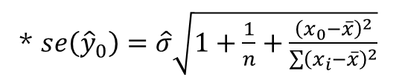
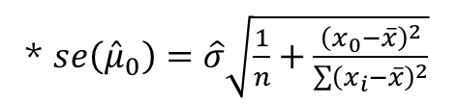
반응변수의 신뢰구간
CLM: 반응변수의 평균값(기대값)의 95% 신뢰구간
CLI: 하나의 반응변수의 예측값(미래관측치)의 95% 신뢰구간
MODEL Y=X / CLM CLI;
$${\hat{μ}}_{0}±t_{(n−2,α/2) }∙se\left({\hat{μ}}_{0}\right)$$
* $se\left({\hat{μ}}_{0}\right)=\hat{σ}\sqrt{\frac{1}{n}+\frac{{\left(x_{0}−\overline{x}\right)}^{2}}{\sum{{\left(x_{i}−\overline{x}\right)}^{2}}}}$
$${\hat{y}}_{0}±t_{(n−2,α/2) }∙se\left({\hat{y}}_{0}\right)$$
* $se\left({\hat{y}}_{0}\right)=\hat{σ}\sqrt{1+\frac{1}{n}+\frac{{\left(x_{0}−\overline{x}\right)}^{2}}{\sum{{\left(x_{i}−\overline{x}\right)}^{2}}}}$

Slide 14
PROC UNIVARIATE
PROC UNIVARIATE options;
VAR variables;
OUTPUT OUT = SAS dataset keyword = names …;
기초통계량 이외에 사분위수(quantile), 중앙값, 극단값(extremes), 분포 그림으로서 줄기-잎 그림, Box plot, 정규확률그림 등을 보여준다.
PROC UNIVARIATE DATA=SAS data set; 지정된 SAS data set에 들어있는 자료로 분석을 수행, SAS data set이 지정되지 않은 경우, 가장 최근에 만들어진 data set을 사용
FREQ; 빈도, 퍼센트, 누적 퍼센트로 구성된 도수분포표를 출력
PROBPLOT variables ; 정규확률 그림표를 출력 정규분포에 가까운 자료의 그림은 거의 직선에 가깝게 출력

Slide 15
PROC UNIVARIATE_OUTPUT문
PROC UNIVARIATE에서 만들어진 여러 통계치를 다음분석에 쓰기 위해, SAS data set에 별도로 만들어 넣어두기 위해 사용
N 총 관측치의 수
NMISS 결측치의 수
MEAN 평균
SUM 합
STD 표준편차
VAR 분산
SKEWNESS 왜도
KURTOSIS 첨도
MAX 최대값
MIN 최소값
RANGE 범위
Q3 상사분위수
MEDIAN 중위수
Q1 하사분위수
QRANGE Q3-Q1
MODE 최빈수

Slide 16
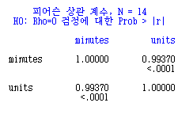

PROC CORR
PROC CORR options;
VAR variables;
지정변수에 대한 표본상관계수 행렬을 출력
추정된 상관계수에 대한 유의성 검정을 수행($H_{0}:ρ=0)$

Slide 17
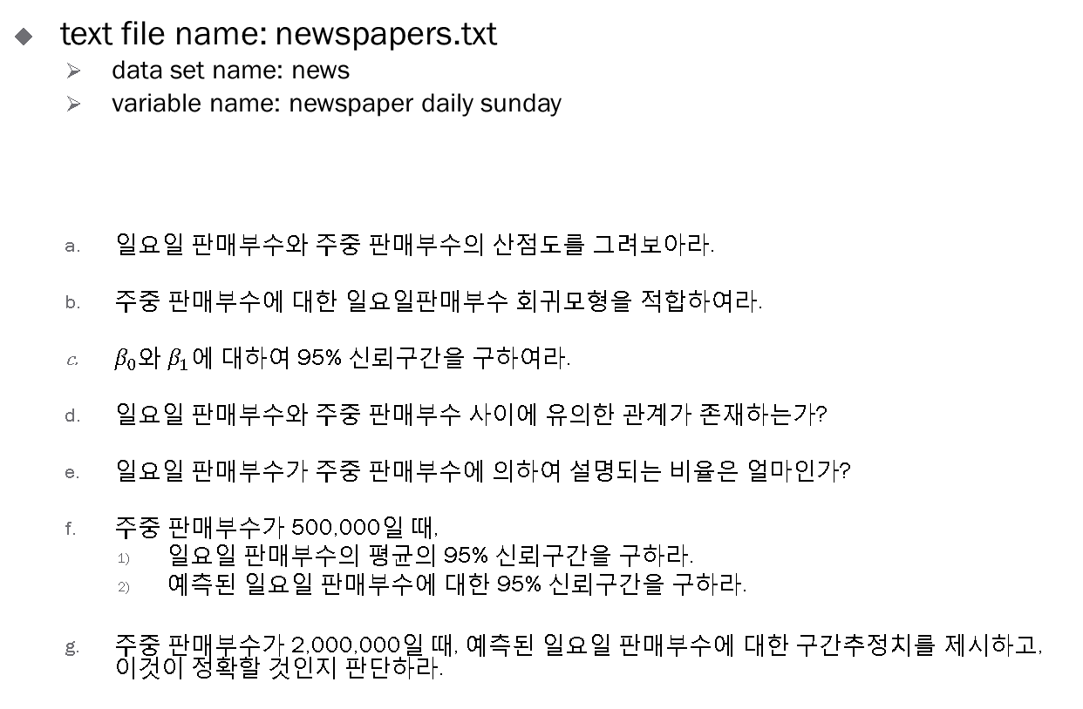
연습문제 2.12) newspapers data(table 2.12)
Baltimore Sun | 391.952 | 488.506
Boston Globe | 516.981 | 798.298
Boston Herald | 355.628 | 235.084
⁞ | ⁞ | ⁞
St. Paul Pioneer Press | 201.86 | 267.781
Tampa Tribune | 321.626 | 408.343
Washington Post | 838.902 | 1165.567
text file name: newspapers.txt
data set name: news
variable name: newspaper daily sunday
일요일 판매부수와 주중 판매부수의 산점도를 그려보아라.
주중 판매부수에 대한 일요일판매부수 회귀모형을 적합하여라.
$β_{0}$와 $β_{1}$에 대하여 95% 신뢰구간을 구하여라.
일요일 판매부수와 주중 판매부수 사이에 유의한 관계가 존재하는가?
일요일 판매부수가 주중 판매부수에 의하여 설명되는 비율은 얼마인가?
주중 판매부수가 500,000일 때,
일요일 판매부수의 평균의 95% 신뢰구간을 구하라.
예측된 일요일 판매부수에 대한 95% 신뢰구간을 구하라.
주중 판매부수가 2,000,000일 때, 예측된 일요일 판매부수에 대한 구간추정치를 제시하고, 이것이 정확할 것인지 판단하라.

Slide 18
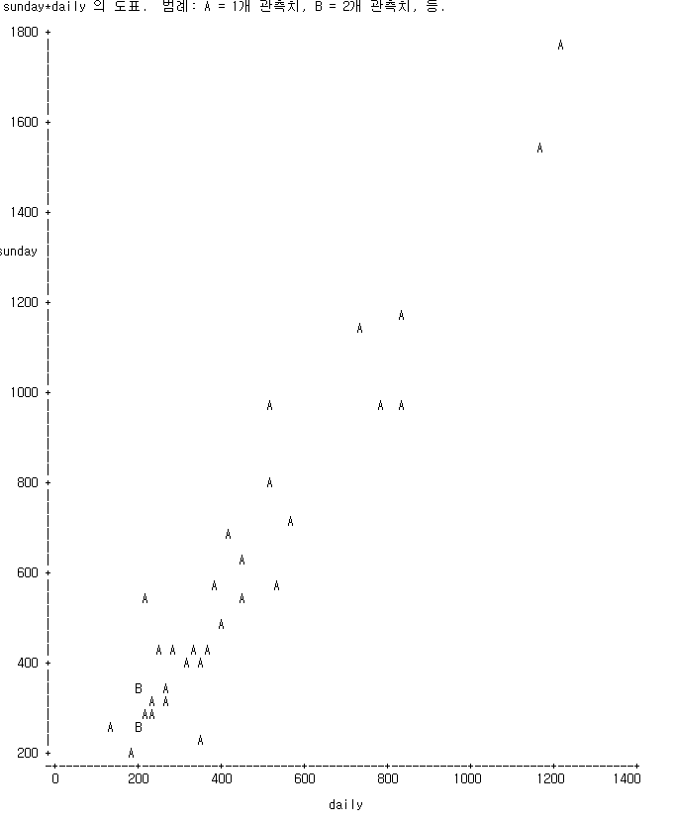


연습문제 2.12) 결과해석
일요일 판매부수와 주중 판매부수의 산점도를 그려보아라.
주중 판매부수에 대한 일요일판매부수 회귀모형을 적합하여라.
$β_{0}$와 $β_{1}$에 대하여 95% 신뢰구간을 구하여라.
13.836 - 2.037X35.804 $≤β_{0}≤$ 13.836 + 2.037X35.804 ⇒ -59.097 $≤β_{0}≤$ 86.769
1.340 – 2.037X0.071 $≤β_{1}≤$ 1.340 + 2.037X0.071 ⇒ 1.195 $≤β_{1}≤$ 1.485
$$\hat{sunday}=13.836+1.340×daily$$

Slide 19
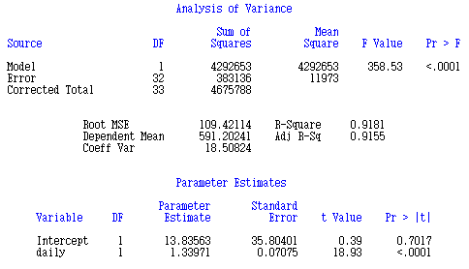

연습문제 2.12) 결과해석
일요일 판매부수와 주중 판매부수 사이에 유의한 관계가 존재하는가?
일요일 판매부수가 주중 판매부수에 의하여 설명되는 비율은 얼마인가?
$H_{0}:β_{1}=0$ vs. $H_{1}:β_{1}≠0$

Slide 20
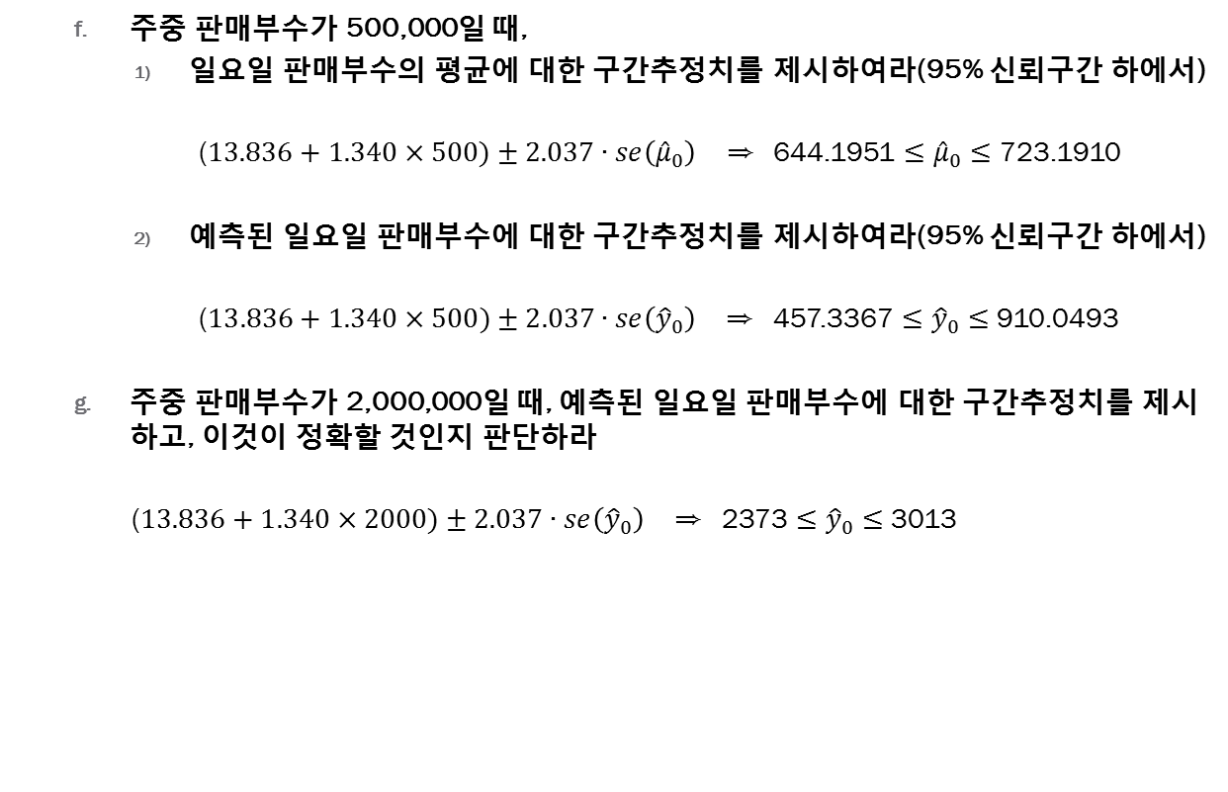
연습문제 2.12) 결과해석
주중 판매부수가 500,000일 때,
일요일 판매부수의 평균에 대한 구간추정치를 제시하여라(95% 신뢰구간 하에서)
($13.836+1.340×500)±2.037∙se\left({\hat{μ}}_{0}\right)$ ⇒ 644.1951 $≤{\hat{μ}}_{0}≤$ 723.1910
예측된 일요일 판매부수에 대한 구간추정치를 제시하여라(95% 신뢰구간 하에서)
($13.836+1.340×500)±2.037∙se\left({\hat{y}}_{0}\right)$ ⇒ 457.3367 $≤{\hat{y}}_{0}≤$ 910.0493
주중 판매부수가 2,000,000일 때, 예측된 일요일 판매부수에 대한 구간추정치를 제시하고, 이것이 정확할 것인지 판단하라
($13.836+1.340×2000)±2.037∙se\left({\hat{y}}_{0}\right)$ ⇒ 2373 $≤{\hat{y}}_{0}≤$ 3013

